Slide 1
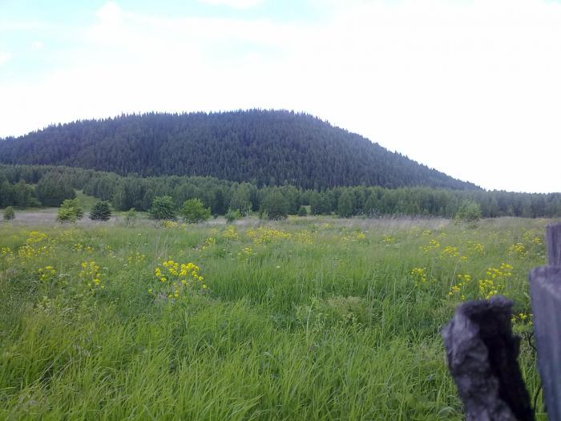
Кленовая гора
ЛАНДШАФТНЫЙ ПАМЯТНИК ПРИРОДЫ РЕГИОНАЛЬНОГО ЗНАЧЕНИЯ
Работа учащихся 6б

Slide 2
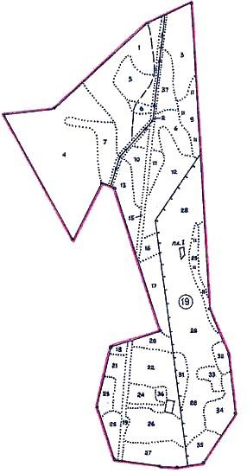
Местоположение ООПТ в структуре административно-территориального деления:
Приволжский федеральный округ›Пермский край›Кишертский район
Дата создания:
26.04.1988

Slide 3
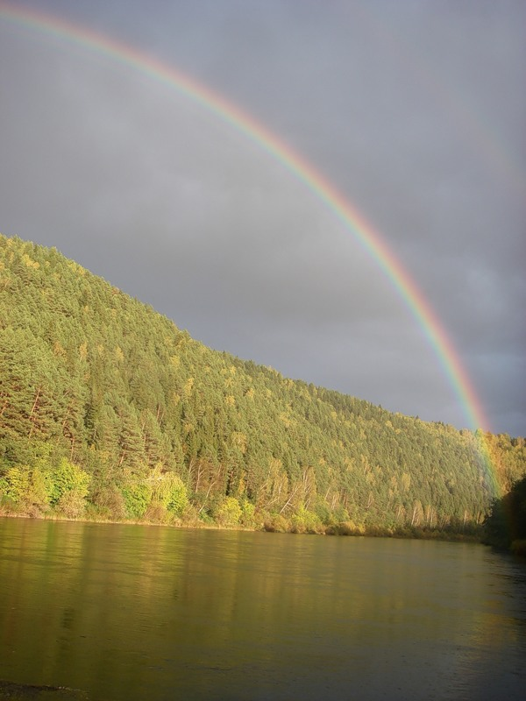
Порядковый номер кадастрового дела ООПТ:
1157:224: 819: 01
Общая площадь ООПТ:
170,0 га

Slide 4
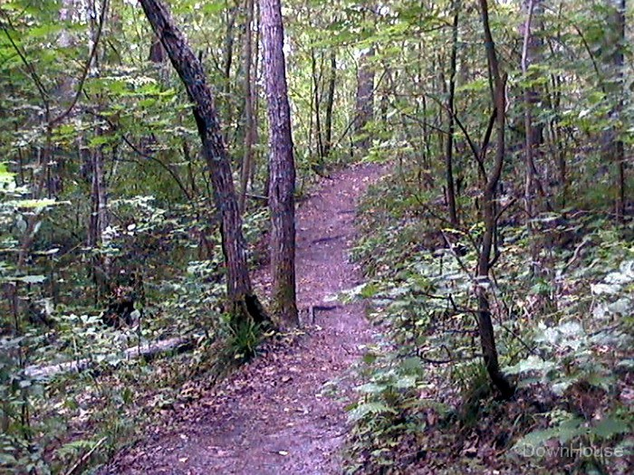
Лесной массив памятника является типичным примером растительности подзоны южной тайги с уникальным останцом - рифом саргинского возраста артинского яруса нижней перми. Придает неповторимый облик всему окружающему ландшафту. Имеет противоэрозийное, средообразующее, водоохранное значение.

Slide 5
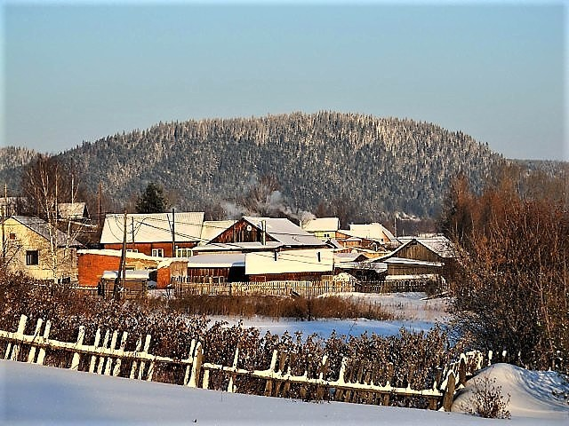
ООПТ расположена на возвышенной равнине (100%), занимает высокий коренной склон правобережья долины реки Сылва. Максимальная высота склона 270 м, минимальная - 120 м. Южная часть урочища представляет собой одиночный риф. Сложен риф известняками, что и все урочище. Форма горы сохранила овально выпуклые контуры.

Slide 6
Краткие сведения о лесном фонде
Главными лесообразующими породами являются ель, сосна, пихта. Возраст естественных насаждений колеблется от 75 до 110 лет. Возраст лесных культур варьирует от 15 до 55 лет. Общий запас - 33870 м3.

Slide 7
Краткие сведения о биологическом разнообразии
На территории памятника природы произрастает более 40 видов растений, относящихся к 21 семейству. По количеству видов самыми многочисленными являются семейства злаки - 6 видов; розоцветные - 5 видов, бобовые - 4, сложноцветные и сосновые по 3 вида.

Slide 8
А знаете ли вы, что:
Гора Кленовая на правом берегу Сылвы обрывается к самой воде. Русло здесь сужается до 80 м. Течение становится быстрее. На горе находилась деревня Кленовая. Отсюда видно более чем за 40 км: село Ленское на реке Ирени, Суксун и другие населенные пункты.
В старину гора называлась Никольской- на её склоне была найдена икона Святого Николая Угодника. Жители Грибушино её называли Клиновой.
Горы по реке Сылве- это древние рифы, образовавшиеся 150 млн. лет назад. Сложены они известняками, хранящими в себе 300 видов давно вымерших организмов.
В сентябре 1967на горе Кленовая была смонтирована вышка для телевизионного ретранслятора.
Местные жители говорят, что если гора «дымится», быть непогоде. Значит, Кленовая гора существенно влияет на погоду сёл и деревень, расположенных вокруг этой горы.
В конце 80-х-начале 90-х гг. над горой Кленовая местные жители очень часто наблюдали НЛО. В наши дни "летающие тарелки" появляются здесь значительно реже. Последний известный случай относится к маю 2003 года (газета "Путь Ильича").

Slide 9
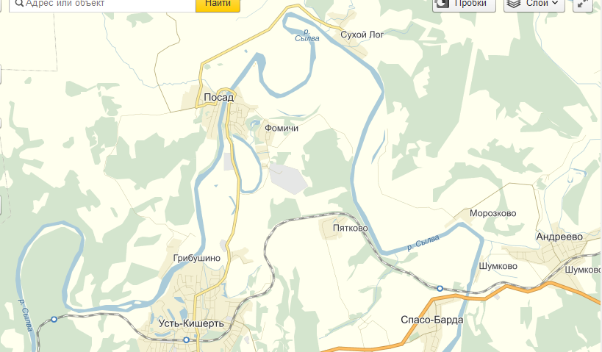

Slide 10
Литература
Интернет- ресурсы:
https://vk.com/topic-5670662_24307165,
http://enc.permculture.ru/showObject.do?object=1803821642,
http://www.molebka.perm.ru/index.php?showtopic=303,
http://letopisi.org/index.php/Кишерть,_Пермский_край.
Книги:
Артаманская О. Половинный человек., М., Издательство «Колобок и Два Жирафа», 2002.
Туризм в Пермской области, Издательство « ООО Раритет- Пермь», 2002.

